Slide 1
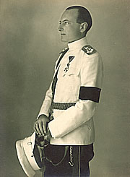
ВОЈНИ ПОРАЗ ЈУГОСЛАВИЈЕ

Slide 2
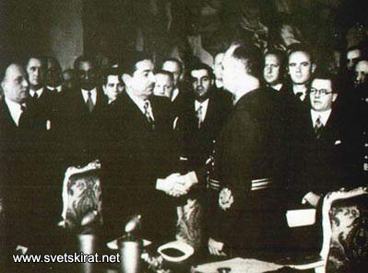
25. март
Југословенска влада двоуми се између Британије и сила Осовине
25. марта Југославија приступила Тројном пакту

Slide 3
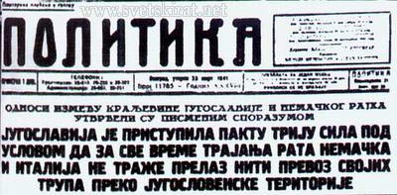
Ванредно издање “Политике” од 25. марта 1941. године

Slide 4
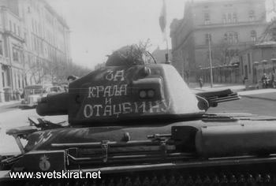
27. март
27. марта демонстрације у Београду
Свргнуто намесништво
Краљ Петар II проглашен пунолетним

Slide 5
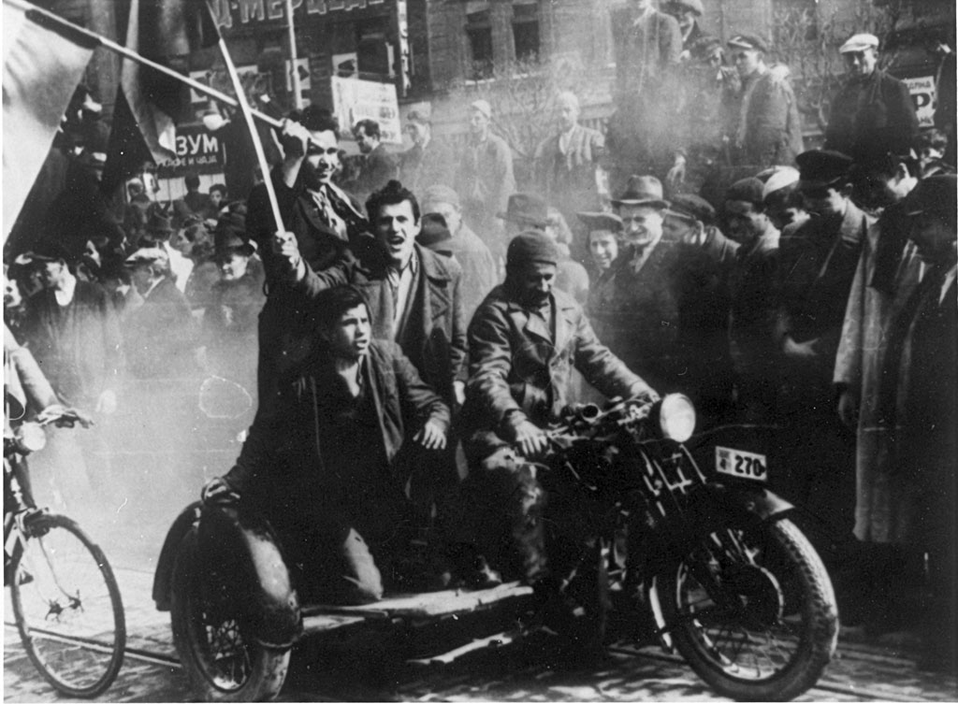
Демонстрације 27. марта 1941. год.
Државни удар - краљ Петар II проглашен пунолетним
Влада генералa Душанa Симовићa
Демонстрације 27. марта у Београду

Slide 6
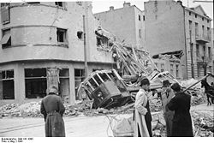
Априлски рат 06-17. априла 1941.
6. априла бомбардован је Београд
Краљ и влада беже у Лондон
Југославија капитулирала 17. априла

Slide 7
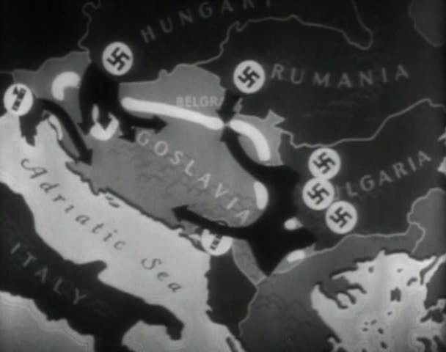
Априлски Рат (6 – 17.април 1941. год.)
6. април 1941. год. - напад на Југославију
12. април 1941. год – заузет Београд

Slide 8
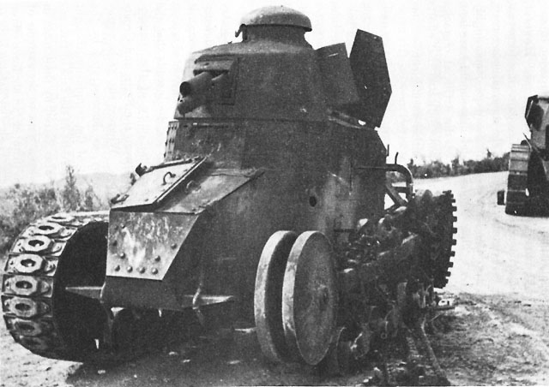
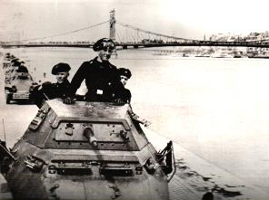

Slide 9
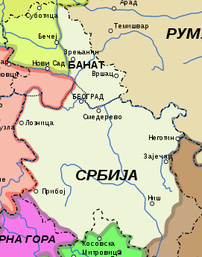
Окупациони режим у Србији
У Србији непосредна немачка власт
Немци образовали нову владу- Владу народног спаса
На челу владе генерал Милан Недић

Slide 10
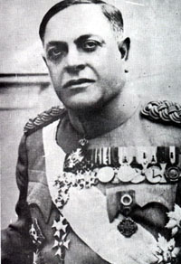
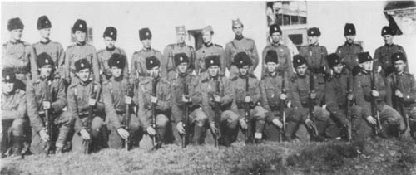
Милан Недић
Недићевци

Slide 11
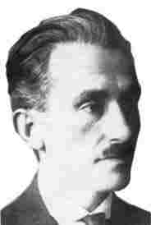
Димитрије Љотић
Сарађивао је са Немцима
Организовао Српски добровољачки корпус
Борио се против четника и партизана

Slide 12
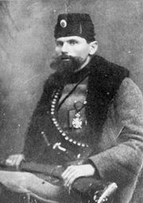
Коста Миловановић Пећанац
Организовао четничке одреде
Постављен од стране владе у избеглиштву
Препустио своје одреде Недићу

Slide 13
Подела Југославије
Италија- Црна Гора, део хрватског Приморја и Далмација
Велика Албанија- Источни део Црне Горе, Косово и Метохија и западни део Македоније
Бугарска-већи део Македоније и југоисточна Србија
Мађарска- Бачка и Барања
Словенија је подељена између Италије и Немачке
Формирана нова држава НДХ- Хрватска, Босна и Херцеговина и Срем

Slide 14
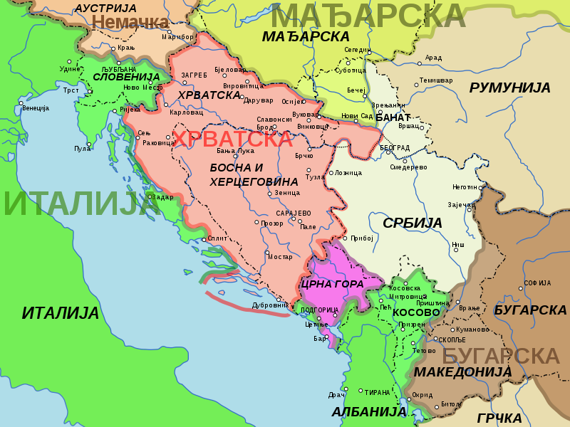

Slide 15
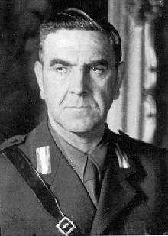
Независна држава Хрватска
10. априла проглашена је НДХ
На челу државе Анте Павелић
Прогони и убијања Срба, Јевреја и Рома

Slide 16
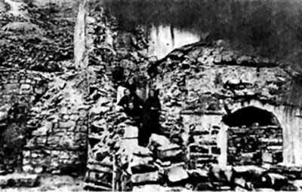
Срби на Косову и Метохији
Срби на територији Косова и Метохије убијани и протеривани
Насељавање Албанаца на Косово и Метохију

